Slide 1
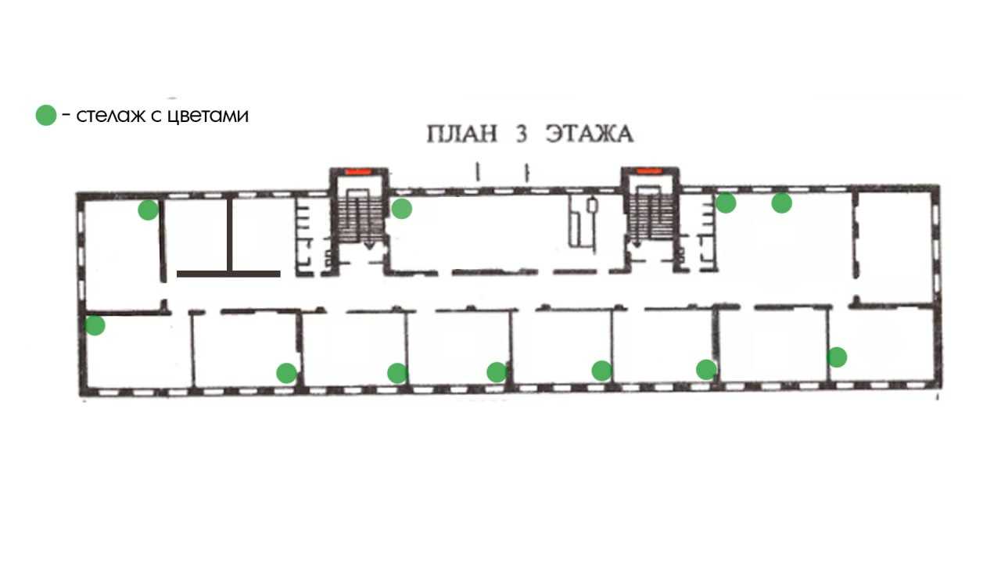
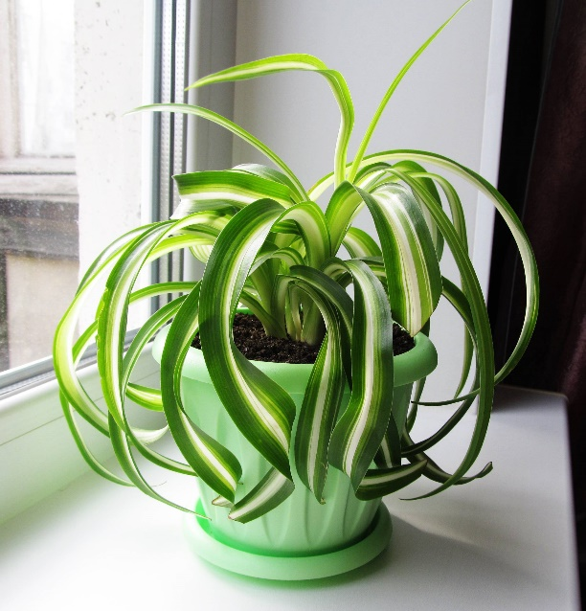
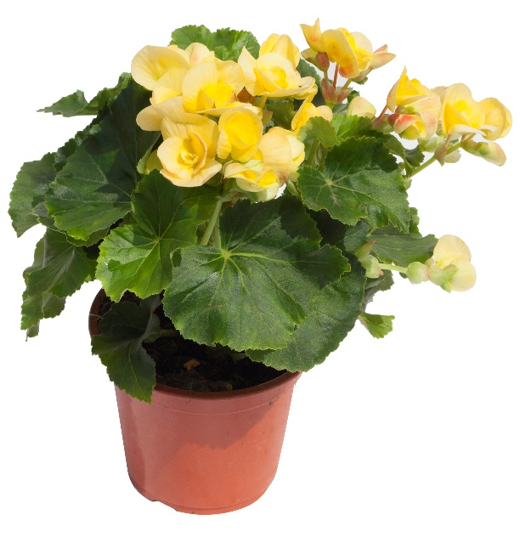
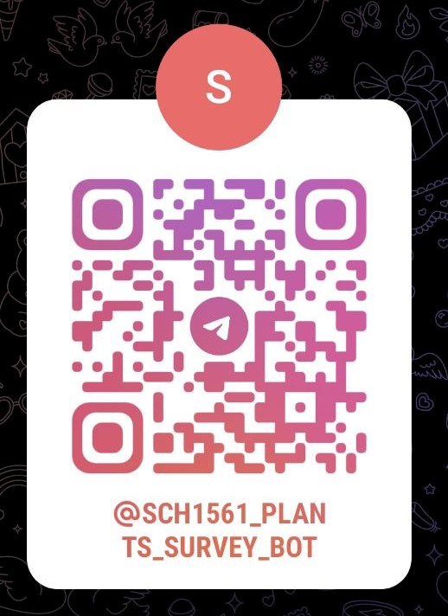

Озеленение помещений в школе
Наше решение
Все кабинеты в школе делятся между классами
В каждом кабинете располагаются стеллаж с растениями
С помощью telegram-бота ученики будут получать уведомления в чат класса о необходимости ухода за растениями
Зачем?
Освежить воздух в школе
Сделать в школе благоприятную атмосферу
Разнообразить цветовую гамму в школе
Упростить уход за растениями
Проблемы
Сухой и несвежий воздух
Однообразие цветов
За растениями нужен уход
Ход работы
Провели серию глубинных интервью
На основе интервью был сделан вывод, что ученики считают, что воздух в школе зачастую несвеж, и обстановка в школе очень однообразна.
Разработали план расстановки растений в классах, нашли виды растений и придумали метод ухода за ними.
Создали первую версию чат-бота
Для упрощения исследования ЦА создали чат-бота для обратной связи.
Провели опрос, используя telegram-бот для обратной связи.
На основе результатов опроса внесли корректировки в проект.
Пример расстановки растений в 11 корпусе школы №1561
Telegram-бот
Добавление и удаление растений
Автоматические напоминания о поливе или опрыскивании растений
Возможность просмотра информации о растении
Примеры растений
Бегония
Хлорофитум
Результаты
План расстановки растений
Виды растений
Метод ухода за растениями
Telegram-бот

